Slide 1

面向对象版计算器
第四十五章

Slide 2
本章目标
SymbolTable实现

Slide 3
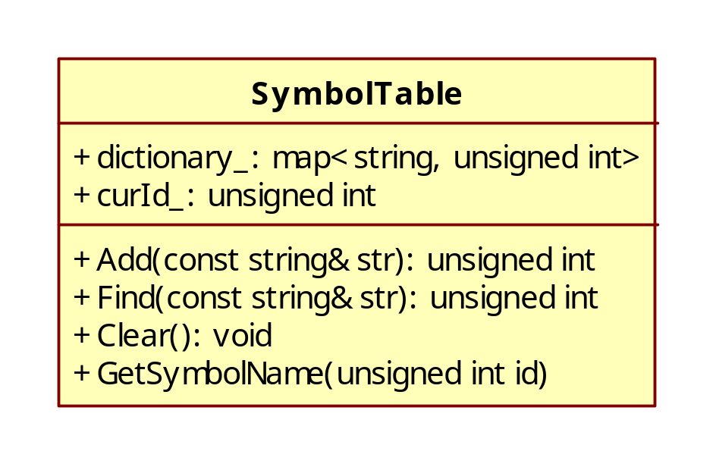
符号表SymbolTable
接下来的任务是让表达式支持变量与函数。
如a=100
a+5+log(0)
这里变量名与函数都算是符号，所以要有一个表存储这些符号SymbolTable

Slide 4
总结
SymbolTable实现

